Slide 1
Денежное обращение и элементы денежной системы
Сущность и функции денег.
Денежное обращение. Классическое количественное уравнение денег.
Спрос на деньги: трансакционный, спекулятивный, общий.
Предложение денег. Равновесие на денежном рынке.
Денежные агрегаты.
Банковская система.
Банковский и денежный мультипликатор.

Slide 2
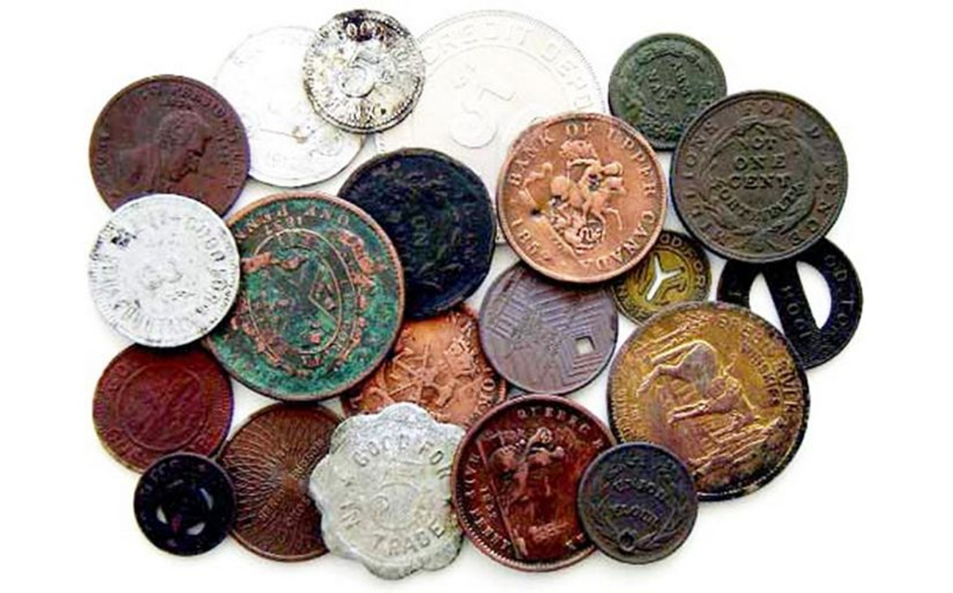
Деньги - специфический товар, который является универсальным эквивалентом стоимости других товаров или услуг

Slide 3
Виды денег
• товарные (натуральные) деньги - деньги, в роли которых выступает товар, обладающий самостоятельной стоимостью и полезностью (скот, зерно, меха, жемчужины, а также медные, бронзовые, серебряные, золотые, платиновые полновесные монеты).
• обеспеченные деньги - деньги, в роли которых выступают знаки или сертификаты, которые могут быть обменены по предъявлению на фиксированное количество определенного товара или товарных денег, например на золото или серебро.
• фиатные (бумажные) деньги - деньги, не имеющие самостоятельной стоимости или она несоразмерна с номиналом, (банкноты и безналичные деньги, находящиеся на счете в банке).
• кредитные деньги- это права требования в будущем в отношении физических или юридических лиц (специальным образом оформленный долг), обычно в форме передаваемой ценной бумаги, которые можно использовать для покупки товаров (услуг) или оплаты собственных долгов.

Slide 4
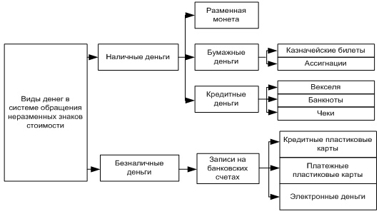

Slide 5
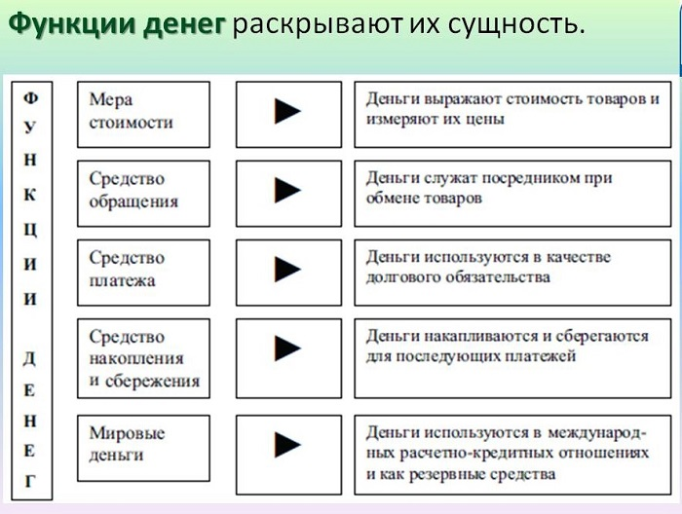
Функции денег — это концентрированное выражение их роли в хозяйстве
.

Slide 6
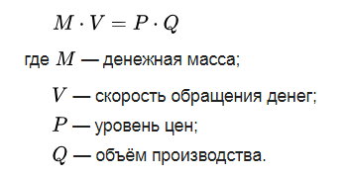
Количественное уравнение денег

Slide 7
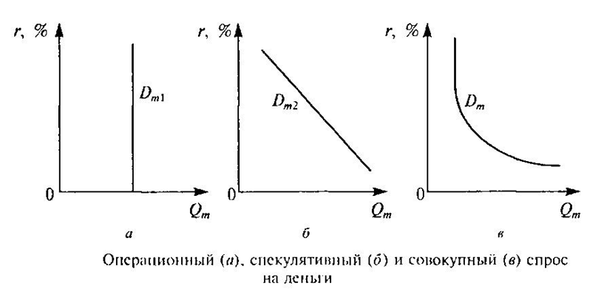
Спрос на деньги Dm = Dm1 + Dm2

Slide 8
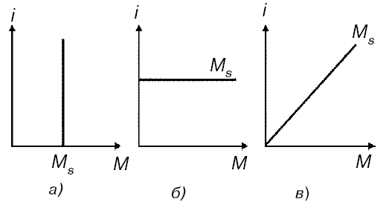
Предложение денег MS = C + D, где MS– предложение денег; C – наличность; D– депозиты

Slide 9
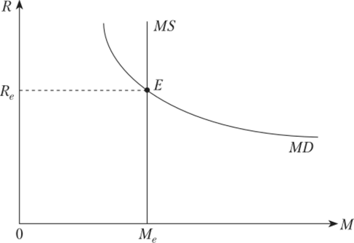
Равновесие на денежном рынке

Slide 10
Денежные агрегаты
М0 – совокупность наличных денег в обращении (вне банковской системы);
М1 = М0 + остатки денежных средств в национальной валюте на расчетных текущих счетах нефинансовых предприятий (организаций и учреждений) и вклады физических лиц до востребования;
М2 = М1 + срочные вклады физических и юридических лиц;
М3 = М2 + депозитные сертификаты и облигации государственных займов.

Slide 11
Общая модель предложения денег
денежная масса M = С + D;
денежная база B = С + R,
где С – наличные деньги в обращении,
D – депозиты на счетах коммерческих банков, R - резервы коммерческих банков.

Slide 12

Банк - это организация, которая оказывает финансовые услуги физическим и юридическим лицам

Slide 13
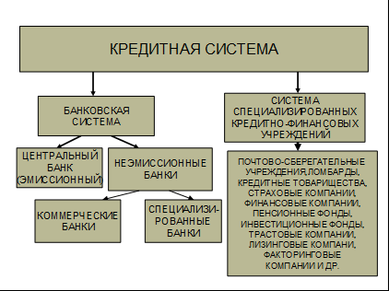
Кредитная система

Slide 14
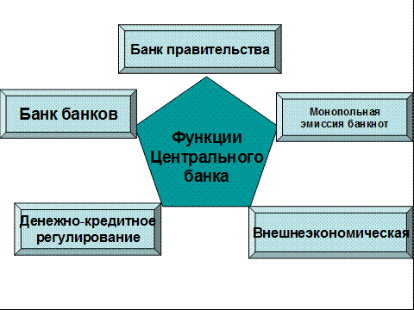
Основные функции Центрального банка

Slide 15
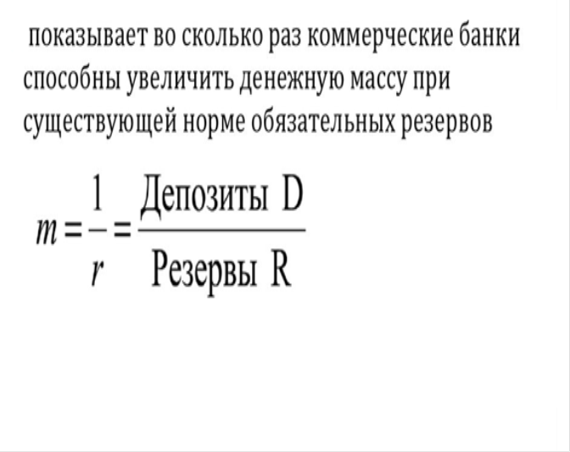
Банковский мультипликатор

Slide 16
Пример банковской мультипликации
Норма обязательных резервов – 10%
Исходная сумма – 10000 $
Банк А: 10 000 – 1000 = 900 →
Банк Б: 9000 — 900 = 8100 →
Банк В: 8100 – 810 = 7290 и т.д.
m = 1 : 0,1 = 10 → 10000 • 10 =100000
100000 – 10000 = 90000

Slide 17
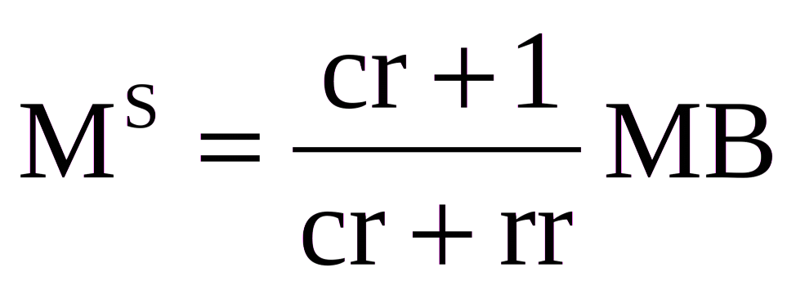
Денежный мультипликатор – это величина прироста денежной массы в результате прироста денежной базы на единицу

Slide 19

Спасибо за внимание

